Slide 1
Ulwazi mayelana nocansi lwasezinqeni

Slide 2
Luyini ucansi lwasezinqeni?
Ucansi lwasezinqeni kulapho owesilisa efaka isitho sakhe sangasese embotsheni yokuzikhulula ngemuva.
Notes:
Lokhu akufani nangesikhathi lapho owesilisa efaka isitho sakhe sangasese esithweni sangasese sowesifazane eqhamuka ngemuva.

Slide 3
Ubani owenza ucansi lwasezinqeni?
Nakuba abantu abaningi behlazeka ukukhuluma ngalo, zonke izinhlobo zabantu ziyalwenza ucansi lwasezinqeni.

Slide 4
Abesilisa nabesifazane bayalwenza ucansi lwasezinqeni, bgale kokuthi uya ocansini nabuphi Ubulili.
Ubani owenza ucansi lwasezinqeni?

Slide 5
Kungani abantu bengahle benze ucansi lwasezinqeni?

Slide 6
Ziningi izizathu ezenza abantu bazibandakanye nocansi lwasezinqeni, ezinye zalezizizathu zifaka:
Ukulangazelela ukwazi
Ubumnandi
Isizungu
Ukusheshe uchame
Umuzwa obambayo
Ukujabulisa uphathini
Imali
Ngesikhathi sokukhulelwa noma esikhathini
Njengendlela yokuvikela ukukhulelwa
Ukugcina ubuntombi
Ukwenyusa izinga lomuzwa wokusondelana
Kanye nezinye izizathu eziningi

Slide 7
Ingabe igciwane lesandulelangculaza liyedluliseleka yini ngocansi lwasezinqeni?
Yebo.
Empeleni ucansi lwasezinqeni olungavikelekile lubeka abantu engcupheni enkulu yokutheleleka ngesandulela ngculaza kunoma ngayiphi enye indelela yokuziphatha ngokocansi.
Ucansi lwasezinqeni olungavikelekile lubeka abantu besifazane engcupheni enkulu, ukudlula ucansi olujwayelekile lwesitho sangases uma kuziwa ekuthelelekeni ngesandulela ngculaza kanye nezinye izifo ezithathelana ngocansi.

Slide 8
Kunngani ucansi lwasezinqeni olungavikelekile luyingozi?
Isandulela ngculaza singedluliseka kalula ngocansi lwasezinqeni ngoba izicubu zembobo yokuzikhulula zithambile futhi azinazo izithambiso zendalo.
Izicubu zembobo yokuzikhulula zilimala kalula ngesikhathi kwenziwa ucansi lwasezinqeni uma kungasetshenziswanga izinto zokuthambisa, okwenza kube lula ukuthi isandulela ngculaza sithole intuba yokungena enzimbeni.

Slide 9
Ngingazivikela kanjani kusandulela ngculaza ngesikhathi socansi lwasezinqeni?

Slide 10
Ngingazivikela kanjani kusandulela ngculaza ngesikhathi socansi lwasezinqeni?
Indlela engcono yokuzivikela kwisandulela ngculaza ngesikhathi wenza ucansi lwasezinqeni ukusebenzisa amakhondomu kanye nesithambiso esenziwe ngamanzi (njenge KY jelly).
Izithambiso ezakhiwe ngamafutha (njengo Vaselina noma izinto zokugcoba umzimba) zingayilimaza ikhondomu akumele zisetshenziswe.
Notes:
Ezinye izindlela zokunciphisa incuphe zibandakanya ukunciphisa isibalo sophathini oyanabo ocansini nokusebenzisa izindlela ezine ngcuphe encane kunocansi lwasezinqeni.

Slide 11
Akwaziwa noma iringi enedipivarine yesitho sangasese iyakunika ukuvikeleka ekuthelelekeni nesandulela ngculaza uma wenza ucansi lwasezinqeni. Iringi akumele ishuthekwe ebhotsheni yokuzikhulula.
Ngingazivikela kanjani kusandulela ngculaza ngesikhathi socansi lwasezinqeni?

Slide 12
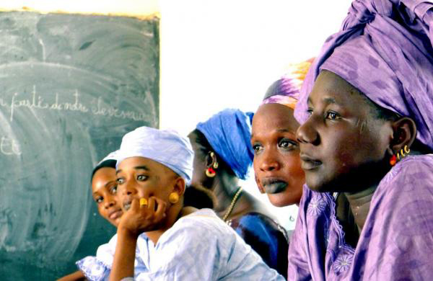
Kubaluleke ngani ukukhuluma ngocansi lwasezinqeni kwiHOPE?

Slide 13
Kubaluleke ngani ukukhuluma ngocansi lwasezinqeni kwiHOPE?
Iningi labesifazane nabesilisa abanalo ulwazi lokuthi ucansi lwasezinqeni olungavikeliwe lubabeka encupheni enkulu yesandulelangculaza nezinye izifo ezithathelana ngocansi.
Notes:
Abasebenzi bocwaningo bacela nibike ngokukhululeka ngemikhuba yocansi lwasezinqeni ukuqinisekisa ukuthi ababambiqhaza banolwazi abaludingayo ukuzivikela.
Iringi ayakhelwanga ukuvikela ekuvikeleni isandulela ngculaza ngokwenza ucansi lwasezinqeni futhi akufanelekile isetshenziswe embotsheni yokuzikhulula. Uma umbambiqhaza etheleleka ngesandulela ngculaza, ngesikhathi esocwaningweni, ukwazi ngemikhuba yocansi lwesezinqeni kuyosiza ithimba labacwaningi ukuqonda ukuthi ngabe lokhu kutheleleka kwenzeke ngenxa yemikhuba yocansi iringi engakwazi ukuvikela kuyo.

Slide 14
Abasebenzi bocwaningo bakhonela ukukusiza
Abasebenzi bocwaningo bakhona ukukwazisa nokululeka ababambe Iqhaza ocwaningweni, ophathini babo, kanye namanye amalungu ophakathi ngocansi lwasezinqeni kanye nanoma yimiphi imibuzo noma ukukhathazeka angase babe nakho, futhi bayokwenza lokhu ngendlela engenakho ukwahlulela.

Slide 15
Uma unemibuzo noma udinga ulwazi olwengeziwe, sicela uvakashele esikhungweni socwaningo:

